Slide 1
Ваша кровь спасет жизнь!

Slide 2


Slide 3
О Службе крови
Служба крови — это структура, объединяющая по всей стране медицинские учреждения (или их структурные подразделения), основным видом деятельности которых является заготовка, переработка, хранение и обеспечение безопасности донорской крови и ее компонентов.
Служба крови — связующий элемент между донором и пациентом, нуждающимся в переливании крови.
Задачи Службы крови:
Обеспечение медицинских учреждений компонентами крови
Для этого Служба крови организует работу с донорами по получению донорской крови, обследованию, а также работы по разделению крови на компоненты, хранению ее в специальных условиях и транспортировке в лечебные учреждения.
Развитие добровольного донорства крови в России
Как показывает отечественная и мировая практика, развитие безвозмездного и регулярного донорства крови является главным условием обеспечения максимальной безопасности компонентов крови для реципиентов и эффективного функционирования Службы крови. Добровольные доноры, стремящиеся помочь не за вознаграждение, представляют более достоверную информацию о своем здоровье. Регулярные доноры систематически проходят обследования, знают, что здоровы и что их кровь поможет тем, кто в ней нуждается.
Эффективная деятельность Службы крови немыслима без участия общества в целом, его гражданских институтов, бизнеса, инициативы частных лиц.

Slide 4


Slide 5
Добровольно и безвозмездно
Задачей Службы крови является развитие именно добровольного и безвозмездного донорства крови и ее компонентов. Этим опытом обладают страны Европы и США. Эффективность развития донорского движения по такому сценарию подтверждается цифрами: в среднем донорская активность в Европе составляет 40 доноров на тысячу донороспособного населения, в США — 60.
Донорство — благородное дело помощи — должно быть бескорыстно.
Почему?
Кровь не должна становиться коммерческим продуктом. Когда донорство крови является источником финансовой выгоды, существенно возрастает риск привлечения к донорству людей, нуждающихся в деньгах. Многочисленные исследования показывают, что материальная мотивация доноров — это основной фактор риска. При сдаче крови, зачастую эти люди скрывают истинное состояние здоровья, и как следствие возрастет риск забора инфицированной крови. Конечно, такая кровь выявляется и уничтожается, но таким образом время и инструменты расходуются на «псевдо помощь».
Добровольные доноры являются основой обеспечения безопасных запасов крови и ее компонентов для последующего переливания реципиентам. По последним данным Всемирной организации здравоохранения в отношении донорства крови, 62 страны достигли уровня 100-процентного добровольного донорства, включая Таиланд, Турцию и Уганду, достигших этой отметки совсем недавно.
Делать добро за деньги невозможно, высшая ценность жизни — бескорыстная помощь другому человеку.
Увеличение количества безвозмездных доноров в стране — это показатель улучшения социального климата, показатель усиления позиций гражданского общества.

Slide 6


Slide 7
Кто может стать донором крови?
С одной стороны, стать донором может абсолютно любой здоровый гражданин Российской Федерации, если он старше 18 лет, не имеет противопоказаний к донорству, а его вес больше 50 кг.
С другой стороны, стать донором крови может только Человек с большой буквы. Человек, который готов встать пораньше, потратить свое время, чтобы спасти чью-то жизнь.
ПРОТИВОПОКАЗАНИЯ
Перед сдачей крови донор проходит бесплатное медицинское обследование, которое включает в себя осмотр терапевтом и предварительное лабораторное исследование.
При этом есть ряд противопоказаний к донорству: абсолютных, то есть независящих от давности заболевания и результатов лечения, и временных — действующих лишь определенный срок.
Абсолютными противопоказаниями является наличие таких серьезных заболеваний как ВИЧ-инфекция, сифилис, вирусные гепатиты, туберкулез, болезни крови, онкологические болезни и другие.
Наличие противопоказаний к донорству крови не означает, что вы не можете внести свой вклад в развитие добровольного донорства крови! Вы можете стать волонтером, и помочь развитию Донорскому движению.
Временные противопоказания имеют различные сроки в зависимости от причины. Самыми распространенными запретами являются: удаление зуба (10 дней), нанесение татуировки, пирсинг или лечение иглоукалыванием (1 год), ангина, грипп, ОРВИ (1 месяц с момента выздоровления), менструация (5 дней), аборт (6 месяцев), период беременности и лактации (1 год после родов, 3 месяца после окончания лактации), прививки.

Slide 8
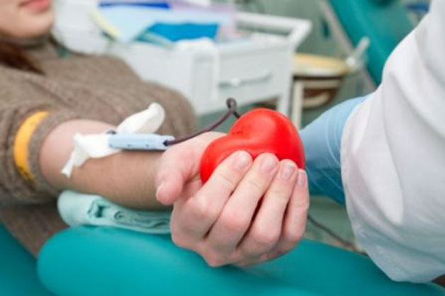

Slide 9
Кому именно нужны переливания крови?
Донорская кровь и препараты крови нужны очень многим:
людям, пострадавшим в авариях, получившим тяжелые травмы, ожоги, потерявшим много крови в результате несчастных случаев;
больным, нуждающимся в самых различных операциях, включая протезирование, трансплантацию органов, операции на сердце и сосудах;
некоторым роженицам и новорожденным младенцам;
пациентам с заболеваниями крови (лейкоз, апластическая анемия, некоторые наследственные болезни);
больным онкологическими заболеваниями, проходящим химиотерапию.
Человек, получающий переливания донорской крови, называется реципиентом. Некоторым реципиентам бывает нужно лишь однократное переливание, чтобы компенсировать кровопотерю. Некоторым нужны систематические переливания компонентов крови в течение многих месяцев или даже лет – например, во время лечения лейкоза или апластической анемии. Наконец, есть болезни (гемофилия, талассемия и т. п.), при которых переливания компонентов и препаратов крови нужны всю жизнь. Поэтому можно без преувеличения сказать, что каждая порция донорской крови необходима для спасения чьей-то жизни

Slide 10


Slide 11
Какие существуют виды сдачи крови ?
Наиболее распространенный способ – сдача цельной крови. Она берется из локтевой вены в среднем 450 мл за один раз, процедура длится 5-10 минут.
Можно сдавать не цельную кровь, а ее компоненты, например, плазму - процедура называется плазмаферез, или тромбоциты -тромбоцитаферез.
В ходе этих процедур из крови донора избирательно извлекается только необходимый для клинического использования компонент, а все остальные составляющие возвращаются в кровеносное русло.
Чтобы не нанести вред своему здоровью донору необходимо выдерживать интервалы между процедурами сдачи крови. Цельную кровь можно сдавать один раз в два месяца, но не более 5 раз в год. Плазму или тромбоциты можно сдавать один раз в две недели.

Slide 12
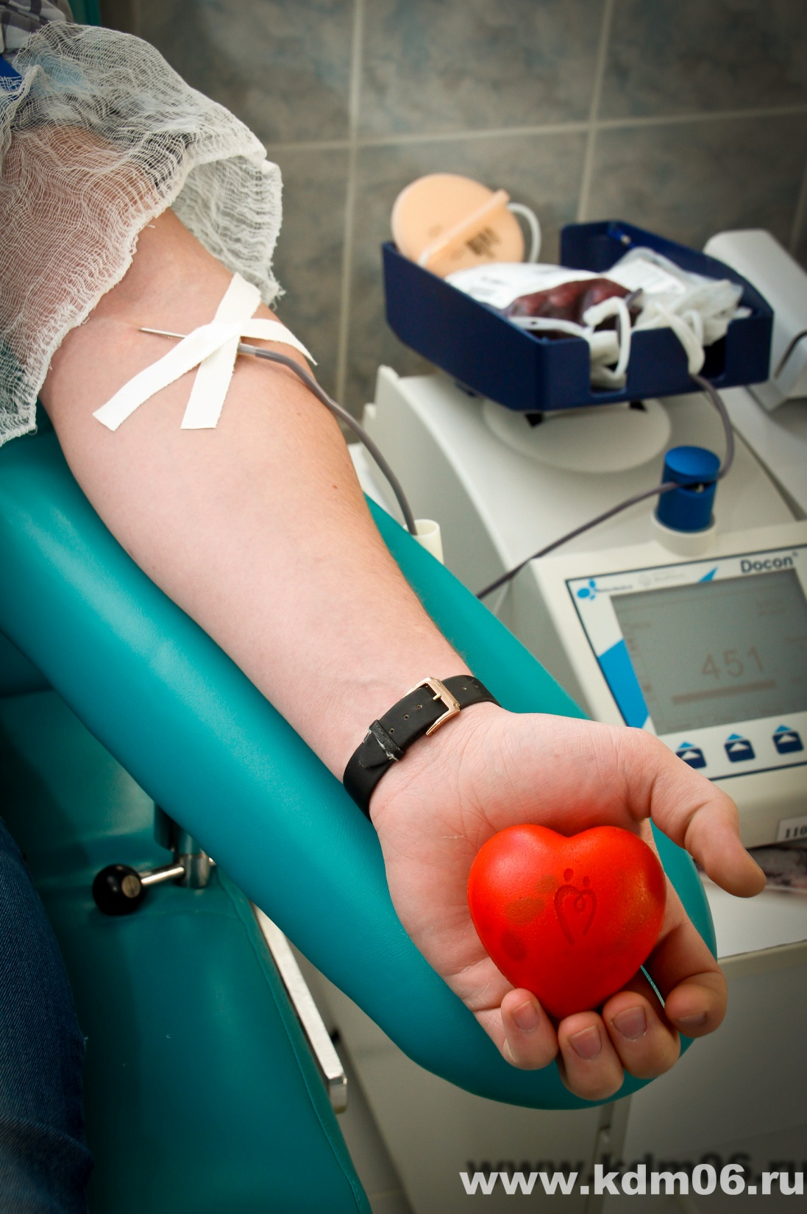
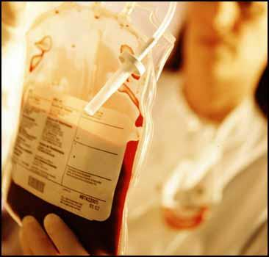

Slide 13
Знаете ли вы, что…
Слово «донор» происходит от лат. donare — «дарить».
Чтобы обеспечить достаточное количество крови для медицинских нужд, в т.ч. производства препаратов, в стране должно быть не менее 40 доноров на 1000 жителей.
Во время отдыха вся кровь человека очищается в печени 1 раз в минуту.
Если соединить все сосуды человека, то они будут равны 200 тыс. км.
Самый знаменитый донор в течение своей жизни за 624 раза отдал в общей сложности около 500 л крови.
Новейшие способы лечения онкологических и других тяжелых болезней при регулярных переливаниях крови дают хорошие шансы на исцеление.
Активные доноры реже страдают сердечно-сосудистыми заболеваниями и легче переносят кровопотерю при ДТП и других несчастных случаях.
По мнению японцев, группа крови в большей степени определяет характер и индивидуальные особенности человека, чем созвездия Зодиака.
Ежегодно переливание крови делают 1,5 млн россиян, а каждому третьему жителю Земли хоть раз в жизни, но придется делать переливание донорской крови.
Во время Великой Отечественной войны число доноров достигало 5,5 млн человек и действующая армия получила свыше 1,7 млн л консервированной крови, которая была применена для 7 млн переливаний.
По данным Всемирной организации здравоохранения, люди, постоянно сдающие кровь, живут в среднем на 5 лет дольше среднестатистического человека.
Донор должен повторно прийти на станцию переливания крови в течение 6 месяцев, чтобы пройти повторную проверку, подтверждающую, что он здоров и все компоненты крови могут быть использованы для переливания нуждающимся в них людям.
Донор получает возможность контролировать состояние своего здоровья за счет регулярных медицинских осмотров и бесплатных анализов на самые распространенные инфекции. Донор знает, что здоров!

Slide 14


Slide 15
Удивительные истории
Светлана Суворова
«Я хочу поблагодарить доноров, благодаря которым почти три года назад выжил мой новорожденный сыночек. Даня родился на 27 неделе беременности глубоко недоношенным, мы с ним почти два месяца мотались по больницам. У него была анемия тяжелой степени, поэтому несколько раз ему переливали эритроцитарную массу. Сейчас моему малышу уже 2,8. Он веселый, жизнерадостный и очень шустрый мальчик. Никто и не догадывается, какие проблемы со здоровьем были у него при рождении. Спасибо врачам и донорам, что все эти проблемы прошли практически бесследно!»
Новосибирская область
Альбина Сафиуллина
« В прошлом году, весной, мой муж Илиндар попал в страшную аварию под Казанью – уснул за рулем и вылетел с трассы. Скорость была высокая, машина несколько раз перевернулась… Муж остался жив, но в больницу его доставили в коме. Врачи констатировали переломы 14 костей, открытую черепно-мозговую травму и колоссальную кровопотерю. Донорская кровь – это первое, что понадобилось Илиндару. Той, что была в больнице, не хватило – врачи сделали запрос на станцию переливания крови, откуда привезли нужное количество. Сказать, что я благодарна донорам – это ничего не сказать. Я испытываю ко всем, чья кровь помогла моему супругу выжить, чувство глубочайшей признательности. Сегодня муж закончил сложное лечение. Впереди у него длительный период реабилитации. Но это не страшно. Главное, он жив, он рядом со мной и двумя нашими детьми. Низкий поклон донорам от всей нашей семьи!» Республика Татарстан
Матвей Дарченко
« В прошлом году мы с другом попали в серьезную дорожную аварию недалеко от Тимашевска. Столкнулись на мотоцикле с легковушкой. Оба получили серьезные травмы – у меня множественные переломы, повреждения внутренних органов. У друга – ушиб головного мозга. Ну, и крови оба потеряли немало. Если бы не доноры, не знаю, выжили бы мы с товарищем. Моим родителям доктор тогда сказал: молитесь за этих людей. Мама теперь нет-нет, да и поставит свечку за врачей и доноров, которые мне помогли. Я тоже хочу сказать им спасибо! Лечиться после аварии мне пришлось немало, но я жив и теперь уже практически здоров – недавно вот на работу вышел. И друг мой по несчастью тоже. В больнице, кстати, сильно удивились, что мы так быстро восстановились. Ведь нам говорили, что чуть ли не лежачими инвалидами останемся. Но после аварии прошло 9 месяцев, а я уже даже хожу без палочки.» Краснодарский край
Асия Мухтарова
Ася заболела лейкозом в 2004 году, когда ей был всего годик. Болезнь вроде бы удалось победить, но в два года у девочки случился рецидив. В 2005 году ее перевезли из Астрахани в Москву — в РДКБ. А в начале 2007 года девочка полностью поправилась и вместе с мамой уехала домой. В эти два года вместились: отчаяние, надежда, несколько блоков химиотерапии, почти ежедневные переливания донорской крови, долгий поиск неродственного донора за границей и, наконец, трансплантация костного мозга... Год назад Ася выписалась из больницы. Сейчас у девочки все хорошо — учит буквы, мечтает стать балериной. Астраханская область
Информация предоставлена www.donors.ru

Slide 16

Присоединиться к донорскому движению
Донорское движение охватывает всех, кому небезразлична судьба окружающих,
- тех, кто стремится спасать жизни, сдавая собственную кровь,
- тех, кто тратит время и силы на организацию Дней донора,
- тех, кто рассказывает о донорстве своим друзьям и близким,
- тех, кто понимает, что добровольно и безвозмездно делиться кровью с другими – правильное решение.
Присоединяйся к донорскому движению!
Помочь от всего сердца может только Человек!

Slide 17

Где ВЫ можете сдать кровь?
ГУЗ "Ярославская областная СПК"
Регион: Ярославская область
Район: Ярославль
Город: Ярославль
Адрес: 150033, г. Ярославль, Тутаевское шоссе, 95в
Телефон: 4852) 56-11-65
Факс: (4852) 50-12-13
Время работы: пн-пт 8.00 - 12.00
Руководитель: Воронин Анатолий Андреевич
Email: bux_ospk.@mail.ru
Регион: Ярославская область
Район: Ярославль
Город: Ярославль
Адрес: 150062, г. Ярославль, ул. Яковлевская, 7
Телефон: (4852) 24-47-79; 24-16-52
Время работы: пн-чт 9.00 - 13.00, пт 9.00-11.00
Руководитель: Белокопытов Олег Павлович
Email: Elena@okb.yar.ru
Отделение забора крови №1
Регион: Ярославская область
Район: Ярославль
Город: Ярославль
Адрес: г. Ярославль, ул. Гагарина, 12
Телефон: (4852) 44-28-43
Время работы: вт,чт 8.00-12.00
Отделение забора крови №2
Регион: Ярославская область
Район: Ярославль
Город: Ярославль
Адрес: г. Ярославль, ул. Загородный сад, 11
Телефон: (4852) 25-12-45
Время работы: вт,чт 8.00-12.00
Отделение забора крови №3
Регион: Ярославская область
Район: Ярославль
Город: Ярославль
Адрес: г. Ярославль, ул. Здоровья, 10
Телефон: (4852) 38-28-35
Время работы: вт,чт 8.00-12.00

Slide 18
Рекомендации донорам
Донорство крови и ее компонентов в современной клинике – абсолютно безопасный для здоровых людей процесс. И все же оно требует соблюдения ряда простых, но очень важных правил, которые мы собрали для вас в специальную памятку «Рекомендации донорам». Соблюдая их, вы сможете избежать нежелательных осложнений после сдачи крови.
Правила безопасного донорства
Перед сдачей крови
Не приходите сдавать кровь, если вы чувствуете недомогание (озноб, головокружение, головную боль, слабость). Не следует сдавать кровь после ночного дежурства или просто бессонной ночи.
Накануне и в день сдачи крови не рекомендуется употреблять жирную, жареную, острую и копченую пищу, а также молочные продукты, яйца и масло. Натощак сдавать кровь не нужно! Обязательно выспитесь и съешьте легкий завтрак (сладкий чай, сухое печенье, каша на воде).
За 48 часов до визита на станцию переливания нельзя употреблять алкоголь, а за 72 часа — принимать лекарства, содержащие аспирин и анальгетики (эти вещества ухудшают свертываемость крови). .
Не курите за час до сдачи крови.
Медики установили, что лучше всего на кровопотерю организм реагирует именно в утренние часы. И чем раньше происходит донация, тем легче переносится эта процедура. После 12.00 сдавать кровь рекомендуется только постоянным донорам.
После сдачи крови
10–15 минут посидите спокойно и, если вы хорошо себя чувствуете (не испытываете слабости или головокружения), пройдите в буфет и выпейте сладкий чай.
Если вы почувствовали головокружение, обратитесь к медперсоналу. Самый простой способ помочь себе – лечь и поднять ноги выше головы или сесть и опустить голову между колен. Ни в коем случае не пытайтесь идти или вести машину, если у вас кружится голова!
В течение 3–4 часов не снимайте повязку и старайтесь ее не мочить. Это убережет вас от возникновения синяка (если синяк появился, на ночь сделайте повязку с гепариновой мазью и/или троксевазином).
Не курите два часа после донации.
Избегайте в этот день тяжелых физических и спортивных нагрузок, подъема тяжестей, в том числе и сумок с покупками.
Полноценно и регулярно питайтесь в течение 2 суток после донации и выпивайте не менее 2 литров жидкости в день: соки, воду, некрепкий чай (алкоголь не рекомендуется).
Доноры, вернитесь!
Дорогие доноры, сдавшие цельную кровь! Мы очень просим вас через полгода после кроводачи снова прийти и сдать кровь там же, где вы ее уже сдавали.

Slide 19
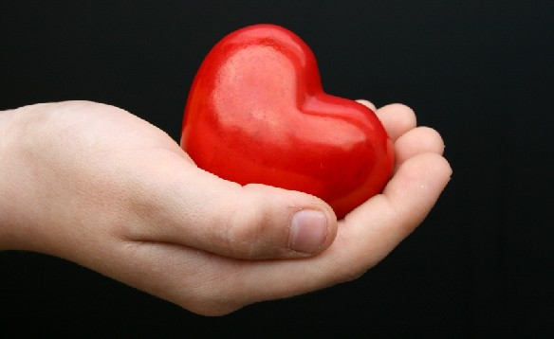
Спасибо, Донор!

